Slide 1

도면해석 자동화
인공지능 융합학과 2021137675 서승훈
로봇공학과 2018043381 이지화
Copyrightⓒ. Saebyeol Yu. All Rights Reserved.

Slide 2

CONTENTS
001
금주 진행사항
Metaverse Challenge 5주차
텍스트로 된 공간좌표정보를 가지고 Unity에 띄우기
도면해석 결과 부분 수정
Urbanbase - AutoSketch
Cadian & Gyro3D
002
향후계획
도면 해석 결과 파일로 늑근 Prefab을 원활하게 생성할 수 있도록, 해석결과 정제
Unity 상에서 늑근의 형상비율 조정 문제 논의 및 해결
2D to 3D관련 기술 탐색
Copyrightⓒ. Saebyeol Yu. All Rights Reserved.

Slide 3
Part 1.
금주 진행사항
Copyrightⓒ. Saebyeol Yu. All Rights Reserved.

Slide 4

1-1.
Metaverse Challenge 5주차
Slider를 사용한 체력바
Crosshair를 이용한 조준바
None Player Object : Enemy 구현

Slide 5
1-1.
Metaverse Challenge 5주차

Slide 6
1-1.
Metaverse Challenge 5주차
Enemy_FSM
HP <= 0
Damage
Damage
HP : 체력
TD : 피격
D : Player와의 거리
DR : 감지범위
AR : 공격범위
Idle
Move
Die
TD == True
TD == True
HP <= 0
HP > 0
D <= DR
HP > 0
D <= AR
HP > 0
D > DR
HP > 0
D <= AR
HP >0
D > AR
HP <= 0
Damage
Attack
Return
HP <= 0
Damage
TD == True
TD == True

Slide 7
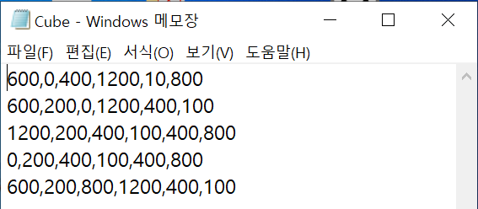
1-2.
텍스트로 된 공간좌표 정보를 가지고 Unity상에 띄우기
Object의 좌표(x, y, z), Scale(x, y, z)

Slide 8
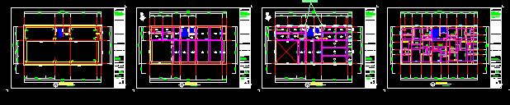
1-3.
도면해석 결과부분수정

Slide 9
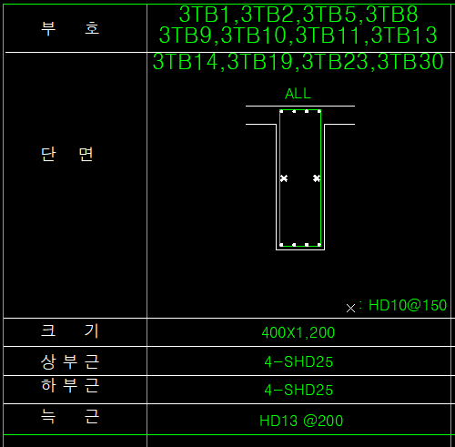
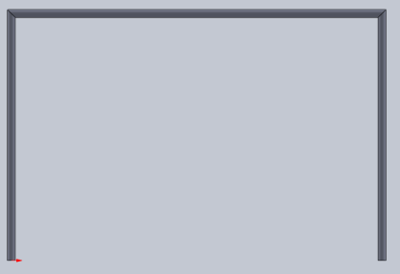
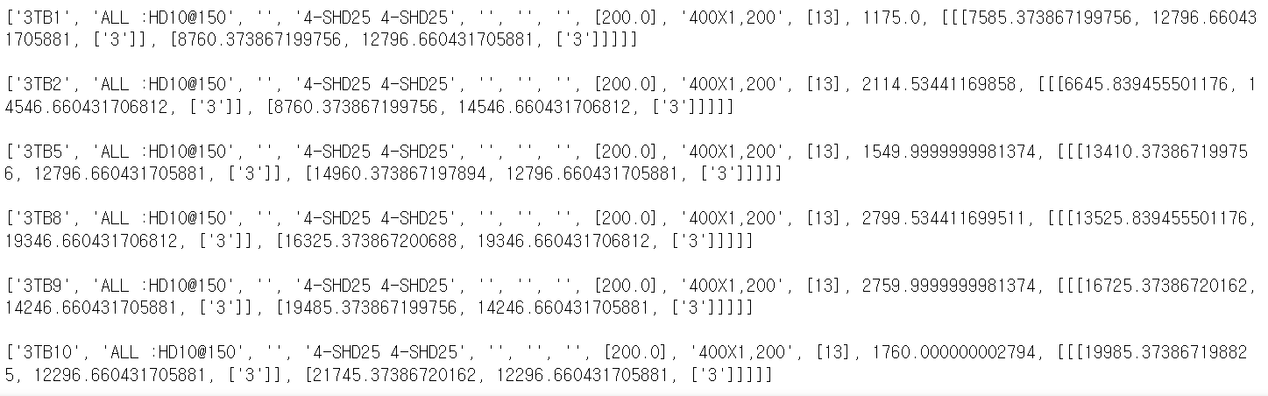
1-3.
도면해석 결과부분수정
굵기 정보 추가
Unity상에서 설정할 수 있는 Prefab의 Property는 다음과 같다.
Position, Rotation, Scale
Scale : Prefab의 X, Y, Z 전체적인 비율만 조정 가능
늑근 모델의 파라미터 : W, H, D

Slide 10
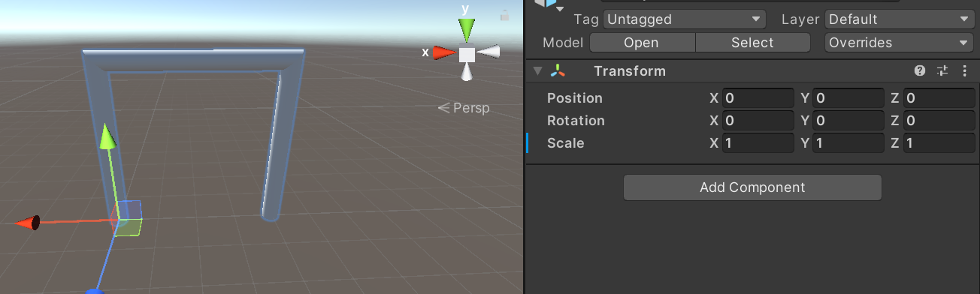
1-3.
도면해석 결과부분수정
늑근 모델의 파라미터 : W, H, D
W = Scale(x)
H = Scale(y)
D = Scale(x, z)

Slide 11
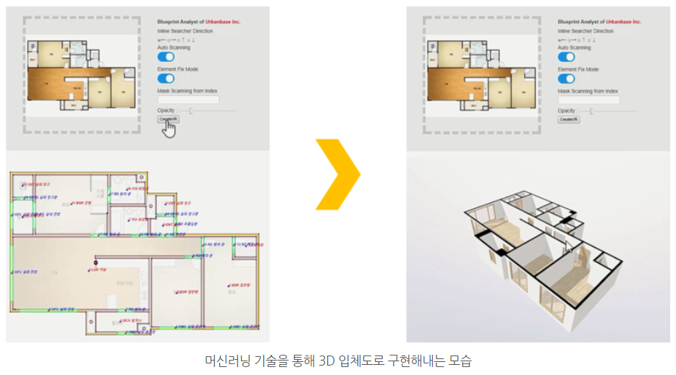
1-4.
Urban Base - Autosketch
어반베이스의 핵심 기술 오토 스케치 (Auto Sketch)는 2D 도면 이미지를 3차원 공간으로 자동 변환해주는
3D 자동 모델링 기술
미리 입력된 건축법규와 다량의 도면 정보를 바탕으로 기계 학습
학습에는
87000여장의 3D 데이터 사용

Slide 12
1-4.
Urban Base - AutoSketch

Slide 13
1-4.
Urban Base – Home 3D Design

Slide 14
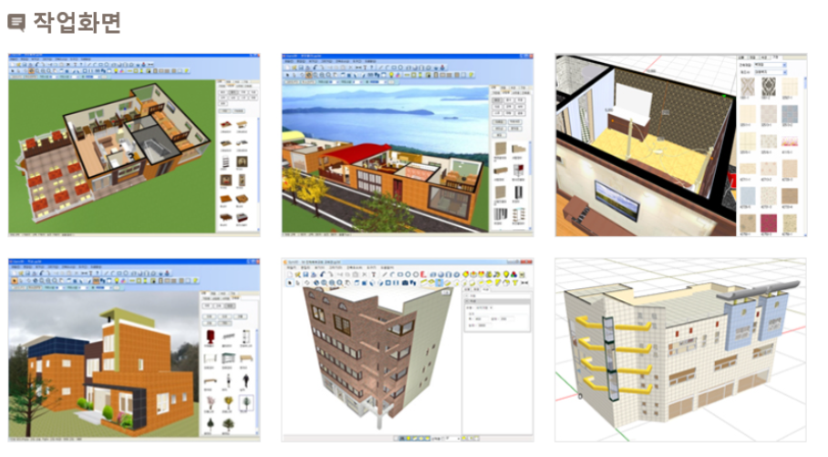
1-5.
Cadian & Gyro3D
2D ←→ 3D, 2D로 작업한것을 3D로, 3D에서 작업한것을 2D로 자유자재로 원하는대로, 바꿔가며 작업할 수 있는
프로그램

Slide 15
1-5.
Cadian & Gyro3D

Slide 16
Part 2.
향후계획
Copyrightⓒ. Saebyeol Yu. All Rights Reserved.

Slide 17
2.
향후계획
1. 도면해석 결과 파일로 늑근 Prefab 생성을 원활하게 할 수 있게끔 정제
2. Unity 상에서 늑근의 형상 비율조정 문제 논의 및 해결
3. 2D to 3D 관련 기술 탐색
CAD File
Text File
Unity
Python
C#

